Slide 1
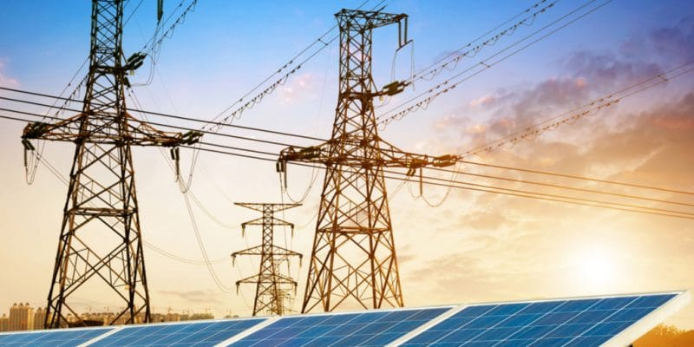
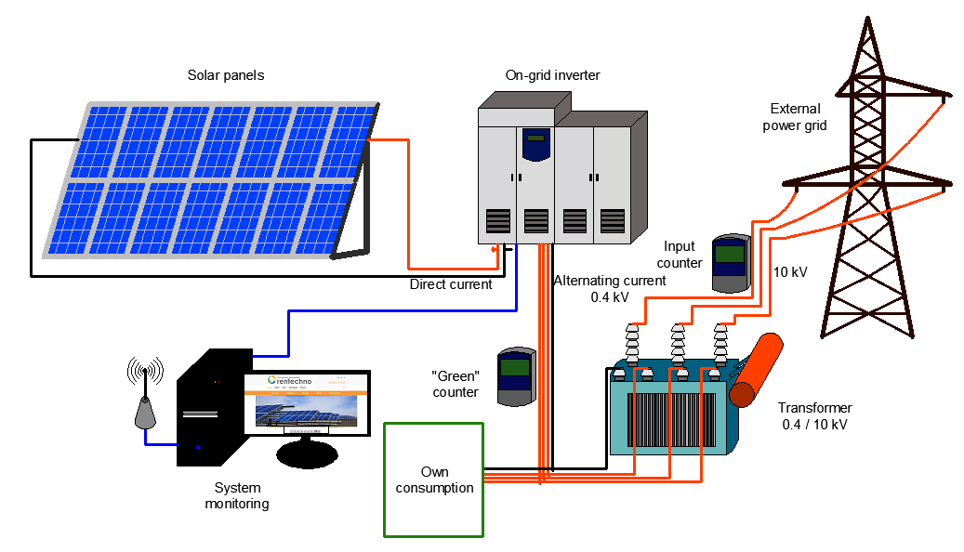
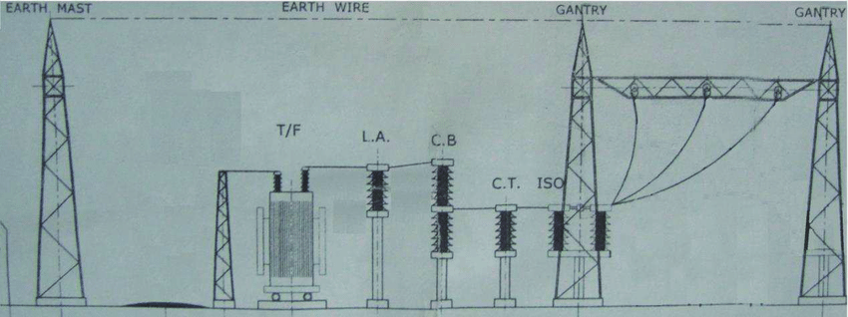
نبذة عن المشروع :
شبكة لنقل الطاقة من محطات الإنتاج فى محطة الربط
مجموعة محطات طاقة شمسية لإنتاج 2GW على مرحلتين
محطة الربط مع الكابل البحرى
مقترح مسارالكابل البحرى

Slide 2
مقدم المشروع :
لواء مهندس/ عبدالرحيم محمد تامر إسماعيل
الوظيفة: مدير مشروعات
الخلفية العلمية:
ماجستير فى الهندسة شعبة كهرباء (حواسب) 1993 – الكلية الفنية العسكرية
بكالوريوس الهندسة الكهربية (حواسب) – 1981- بتقدير جيد جداً الكلية الفنية العسكرية
الخبرات:
30 سنة خبرة فى تخطيط وتطوير وإدارة المشروعات مع إتباع المهنجية المناسبة لكل مشروع
أسم المشروع:
مشروع تنمية مستدامة إنتاج الطاقة الكهربائية 24 ساعة يوميا من الطاقة الشمسية والتصدير للإتحاد الأوروبى
فكرة المشروع:
إنتاج طاقة كهربائية من الطاقة الشمسية على مدار 24 ساعة وتصديرها للإتحاد الأوربى من خلال خط ربط بين الشبكة المصرية والشبكة الأوربية وكذا تصديرالفائض من إنتاج وزارة الكهرباء من الطاقة الكهربائية
الفئة المستفيدة من المشروع:
يعمل فى المشروع الفئات التالية أثناء التنفيذ والتشغيل:(خبراء-مهندسين-فنيين-مهنيين-إداريين)
70% من مكونات المشروع تصنيع محلى ويوجود توطين تكنولوجيا (مصانع محلية)

Slide 3
الميزة التنافسية للمشروع :
نقل الكهرباء على الشبكة القومية للكهرباء وتصديرها لأوربا يساهم فى رفع رصيد مصر من العملة الصعبة (مقابل التحميل)
تنفيذ المشروع بحق الإنتفاع يوفر دخل من العملة الصعبة للدولة المصرية (مقابل حق الإنتفاع)
تصنيع أكثر من 70% من مكونات المشروع (تصنيع محلى) يساهم فى (تنمية الإقتصاد-نقل خبرات-توطين تكنولوجيا)
توافر التمويل للمشروع ( إستثمارات تقدر بـ 12 مليار دولار فى المرحلة الأولى)
أثر المشروع الاقتصادي والاجتماعي والبيئي:
توطين التكنولوجيا و التصنيع المحلى:
إنشاء خط إنتاج لتصنيع بطاريات التخزين الحرارى (GRAPHITE THEERMAL STORAGE BATTERS “GTBs”) وهى تمثل:
أهم مكونات المشروع وغير موجودة فى إى مكان أخر فى العالم
70% من مكونات المشروع
مخطط إنتاج 10,000 بطارية للمرحلة الأولى من المشروع
إكتساب خبرات علمية متقدمة فى هذا المجال
تدبير 70% من مكونات المشروع من الخلايا الضوئية من السوق المحلى بشرط أن يكون المنتج متوافق مع مطالب المشروع

Slide 4
أثر المشروع الاقتصادي والاجتماعي والبيئي:
فرص العمل والمساهمة فى حل مشكلة البطالة:
4,000 فرصة عمل مباشرة أثناء تنفيذ المرحلة الأولى، 2,000 فرصة عمل مباشرة أثناء فترة التشغيل
تنمية العمرانية (إنشاء مدينة سكنية تستوعب العماله بالمشروع)
عائد مادى: إستثمارات تقدر بـ (12 مليار دولار فى المرحلة الأولى)
مشروع صديق للبيئة لإعتماده على الطاقة الشمسية
أثر المشروع في تقليل الانبعاثات الضارة:
الطاقة الشمسية مصدر لطاقة خضراء ونظيفة ، فهي تساعد في الحد من غازات الاحتباس الحراري حيث أن تركيب 1 كيلو واط محطة للطاقة الشمسية، يساهم فى تقليل انبعاثات الكربون بنسبة 34.50 طن متري وهو ما يعادل زراعة 43 شجرة
التخزين الحراى يتم فى مادة الجرافيت وهى مادة خاملة وغير ملوثة للبيئة
الطاقة الشمسية تساهم فى الحدّ على نحو ملحوظ من المخاطر البيئية.
هذه المشروعات تساهم بنسبة كبيرة فى خفض الانبعاثات

Slide 5
ما تم تنفيذه والخطط المستقبلية للمشروع:
موافقات الجانب الأوربى وتشمل:
موافقة مفوضية الطاقة بالإتحاد الأوربى
موافقة شركة الطاقة اليونانية
موافقة شركة الطاقة البلغارية)
موافقة مصادر التمويل (LOI من مصادر التمويل)
موافقة الشركة القابضة لكهرباء مصر12-12-2018
موافقة محافظة الوادي الجديد على تخصيص أرض للمشروع 9-1-2019
موافقة الشركة المصرية لنقل الكهرباء بتاريخ 30-3-2019
موافقة جهاز شئون البيئة ( الوادى الجديد ) على محطة التوليد بتاريخ 1-8-2019
مواقة مبدئية من جهاز تنظيم مرفق الكهرباء وحماية المستهلك 7-8-2019
الخطط المستقبلية للمشروع :
توقيع مذكرة التفاهم مع الحكومة المصرية
إعداد دراسة الجدوى التفصيلية وتنفيذ المشروع

